Slide 1
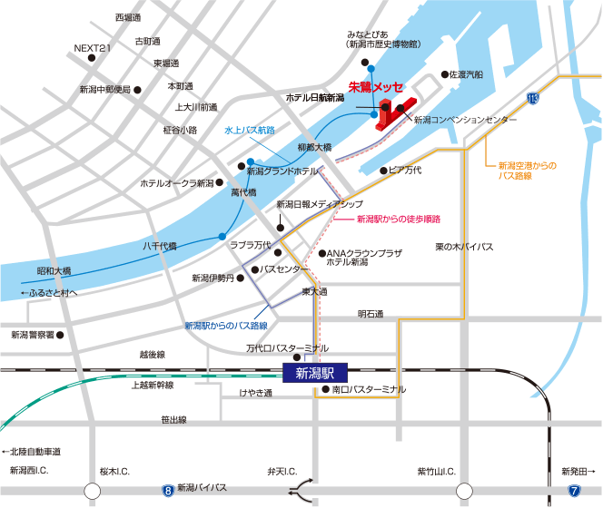

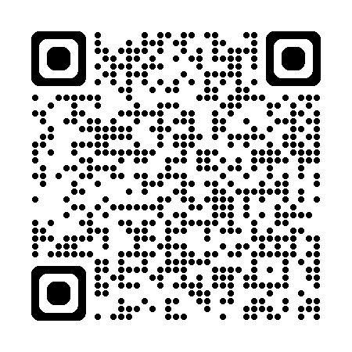
【申込書】
■申込書による場合は、下記に必要事項を記載の上、電子メールで送信してください。
（E-mail：club@nico.or.jp）
■申込期限：9/4 (金） 定員に達し次第、締め切らせていただきます。
第90回 NICO クラブセミナー（9月9日（水）14:00～16:00）
会社名 ・ 個人名 |  |  |  | 業種 | 業種
 | どちらかに✔をいれてください。 □ NICOクラブ会員の方（１社３名無料） □ 非会員の方 |  |  | NICOクラブ 入会希望 | NICOクラブ 入会希望 | □有 ・□無
住 所 | 〒
ＴＥＬ |  |  | FAX
参加される方の情報を以下に入力してください。
参加者名 |  | 役職名 | ※どちらかに☑を入れてください。 | メールアドレス
 |  |  | □第１・２部どちらも参加 □第１部のみ参加
※ご記入いただいた情報は、プライバシーポリシーに基づき、適正に扱います。プライバシーポリシーは当機構のホー ページをご覧ください。（ https://www.nico.or.jp/privacy/ ）
（お車でご来場の方へ）
駐車場は朱鷺メッセ周辺の駐車場（有料）をご利用ください。
今回のお申込みに合わせてNICOクラブに入会いただくと、会員特典で３名まで参加費は無料です。
更に、有効期間（1年間）内に開催されるNICOクラブセミナーへの無料参加が可能となるなど、様々
な特典がありますので、この機会にぜひ入会をご検討ください。（※NICOクラブ年会費：3,000円）
【会員特典】
・機関誌「NICOプレス」を年４回お届け、メールマガジンを配信（毎週水曜）、NICOクラブセミ
ナーへの無料参加（※各界で活躍する専門家を講師にお迎えするセミナーを開催）
・初回利用時から6カ月間「PR TIMES」でのプレスリリースが「3件（※9万円相当！）」が無料
配信可能！（※過去に「PRTIMES」の利用がない方に限ります）
詳しくはNICOクラブHPをご覧ください。（※HPからも入会手続きが可能です）
https://www.nico.or.jp/nicoclub/
NICOクラブへの入会を希望されない方については、参加費(１名あたり:3,000円)の請求書をお送りしますの
で、期日までの納入をお願い致します。
◇NICOクラブ非会員の方【必見！】

